Slide 1

IFK Fjärås P-12
Föräldramöte
2022-03-14

Slide 2
IFK Fjärås P12 – Ledare 2022
Tränare
Tobias Nordefjäll
Johan Bergström
Christian Helmström
Andreas Erlandsson
Fredrik Dannberg

Slide 3
VÅR MÅLSÄTTNING
Ungdomssektions målsättning är att vi skall ha ett flick- och ett pojklag i varje åldersgrupp. Våra ungdomar skall vara välutbildade när de lämnar oss för seniorfotboll.
De skall:
kunna grunderna i fotboll (teknik, anfallsspel och försvarsspel)
förstå träningens betydelse för utveckling
ha utvecklat en känsla för lagets betydelse för ens egen utveckling
vilja vara kvar i fotbollens värld som spelare, ledare eller domare.
Grundstenar för att uppnå målsättningen
Klubbkänsla. Alla ”vi” i IFK FJÄRÅS, inte bara egna laget.

Slide 4
IFK Fjärås P12 - Träningstider
Träningstider vinter
Torsdag 17.45-19.00
Träningstider sommar (fr.o.m. att naturgräset öppnar)
Två träningstillfällen/vecka + matchblock lördag (ej bekräftat än)
Alternativa träningar v.12-14 pga. byte av konstgräs
Kom i tid, rätt material, rätt inställning
Notes:
Synpunkter? Två tillfällen per vecka lagom?

Slide 5
Våra egna fokus:
Passningsspel
Teknik
Positionsspel
Målvaktspel

Slide 6
IFK Fjärås P12 – Matchspel 2022
Träningsmatcher
Fram till serien startar kommer vi försöka spela så många träningsmatcher som möjligt.
Seriespel
Vi har anmält två lag till två olika serier, preliminär start början maj. Tanken är att ha en viss kontinuitet i lagen under säsongen.
Cup
Planerar att delta i någon lokal cup utan övernattning under sommaren
Dubblering/uppflyttning

Slide 7


IFK Fjärås P12 – Laget.se
Aktivitetskalender
Kallelser
  Träning
  Match
  Cup
  Info om arrangemang etc
Kontrollera att era uppgifter stämmer!
Notes:
Laget.se
Hemsida
App
Uppdatera era egna och era barns uppgifter

Slide 8
Fjärås Soccer Camp, 22–24 april 2022
I år firar vi 5-gångersjubileum i Ulricehamn!
Som vanligt vill vi välkomna alla aktiva medlemmar till Lassalyckans fritidsanläggning i Ulricehamn. Hit åker vi hela föreningen, alla från våra nybildade lag till våra vuxna seniorer, för att ytterligare stärka vår redan fina föreningskänsla.
Precis som föregående år sover vi på Tingsholmsgymnasiet som ligger ca 10 minuters gångväg från den fantastiska idrottsanläggningen.
Det kostar varje spelare 400 kronor (vilket är ca hälften av kostnaden, resten subventioneras av föreningen) och för detta får man:
- 2 övernattningar
- 2 middagar, 2 frukostar och 2 luncher
- Underhållning på hög eller inte så hög nivå
- Fullt med aktiviteter tillsammans med sitt eget och andra lag
- Självklart fotbollsträningar
- Träffa och vara tillsammans med sina faddrar
Anmälan görs till respektive lags ledare genom inbetalning till laget senast den 1 april 2022. Alla lag behöver meddela huruvida det finns matallergier i laget eller inte.
Välkomna!
IFK Fjärås

Slide 9
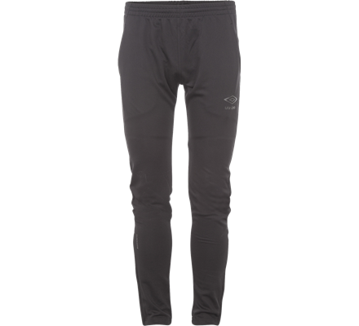
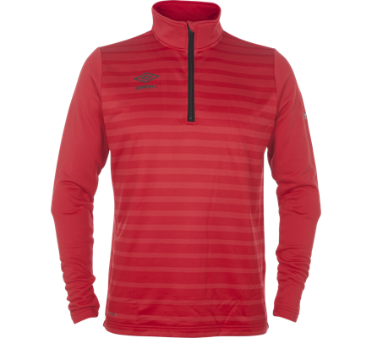
IFK Fjärås P12 - Träningskläder
IFK Fjärås har en egen ”klubbsida” på www.intersport.se där man kan beställa träningskläder med tryck, logga mm
https://team.intersport.se/ifk-fjaras/
Notes:
Någon intresserad av att sammanställa sponsorintäkter och bistå ledarstaben vid klädbeställningar?
Matchkläder står klubben för, beställning behöver göras.

Slide 10
ÌFK Fjärås P12 – Arrangemang
Ansvarig: Martin Johansson
Arrangemang 2022
- Fixardag Lertäppa 1 maj
- Skördefest Tjolöholm sept -22
- Städ/Kritning Lertäppa ca 2ggr/säsong
- Bollkalle/Kiosk vid herr-/dammatch 2 ggr/säsong
Martin fördelar ut dessa uppgifter på alla spelare/föräldrar, man kan byta sinsemellan om man inte kan genomföra tilldelad dag.
Notes:
En del i medlemskapet i IFK Fjärås
Övrigt,
Kiosk hemmamatcher
Matchvärd hemmamatcher
Städning Lertäppan 2-3 ggr / säsong.

Slide 11

IFK Fjärås P12 – Sammanfattning av roller
Ledare
Kassör
Arrangemangsansvariga
Sponsring
Klädansvarig
Lagförälder
Notes:
Ju fler som vill vara med och hjälpa till desto mindre behöver den enskilde göra. Sammanhållningen blir större och bättre

Slide 12
Övriga frågor

Slide 13
Tack för er tid!

